Slide 1
Системно - деятельностный подход на занятиях внеурочной деятельности «Прикладная физика» в 7 классе
Автор:
Грищенко Наталья Владимировна, учитель физики
МБОУ «СОШ № 7»

Slide 2
Методы организации самостоятельной творческой работы учащихся: * проблемное изложение; * частично-поисковые, исследовательские методы; * схематическое моделирование; * моделирование объектов; *изготовление пособий; *презентация творческих работ.

Slide 3
Задачи: *научить получать знания (учить учиться), *научить работать и зарабатывать (учение для труда), *научить жить (учение для бытия), *научить жить вместе (учение для совместной жизни).

Slide 4
ТЕМАТИЧЕСКОЕ ПЛАНИРОВАНИЕ Физические методы изучения природы: теоретический и экспериментальный (2 часа) Строение вещества. Проявление его свойств в природе и технике (6 часов) Механика. Методы исследования механических явлений (18 часов) Физика вокруг нас (6 часов) Формирование личностных качеств учащихся (2 часа) Итого 34 часа

Slide 5
Название раздела | Лабораторные работы | Изготовление пособий и моделей | Название творческих работ
Физические методы изучения природы | Определение цены деления различных приборов, снятие показаний

Slide 6
Название раздела | Лабораторные работы | Изготовление пособий и моделей | Название творческих работ
Строение вещества. Проявление его свойств в природе и технике | Проведение самостоятельных экспериментов по определению свойств различных веществ каждым учащимся индивидуально. (Рассмотреть примеры с жидким, твердым и газообразным состояниями вещества). | Рисунки и простейшие динамические модели, иллюстрирующие строение вещества. | Почему всё вокруг такое, какое оно есть? Мир глазами физика.
Название раздела | Лабораторные работы | Изготовление пособий и моделей | Название творческих работ
Механика. Методы исследования механических явлений | Определение скорости движущихся тел. Изучение принципов действий устройств работающих на основе закона Паскаля. Закон сохранения механической энергии. Переход потенциальной энергии в кинетическую и обратно. Определение центра масс плоской фигуры. | По теме “Простые механизмы”: использование рычагов в природе и технике (рисунки и модели, с учетом межпредметных связей с историей). Модели на тему «Равновесие тел»

Slide 7
Название раздела | Лабораторные работы | Изготовление пособий и моделей | Название творческих работ
Физика вокруг нас | Закрепление навыков обращения с измерительными приборами и другим оборудованием: определение объемов; измерение массы; определение плотности. | Игрушки с изменяющимся положением центра масс | Мир без физики, друзья, объяснить никак нельзя. Физика в игрушках. Физика в бытовых приборах. Физика и техника.
Название раздела | Лабораторные работы | Изготовление пособий и моделей | Название творческих работ
Формирование личностных качеств учащихся |  |  | История науки и цивилизация как суммарный результат деятельности отдельных ученых. История развития науки и техники (основные этапы и частные примеры).

Slide 8
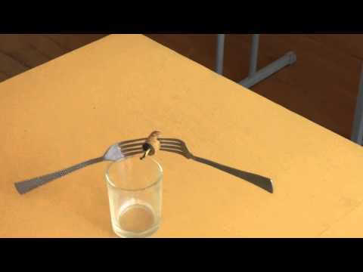
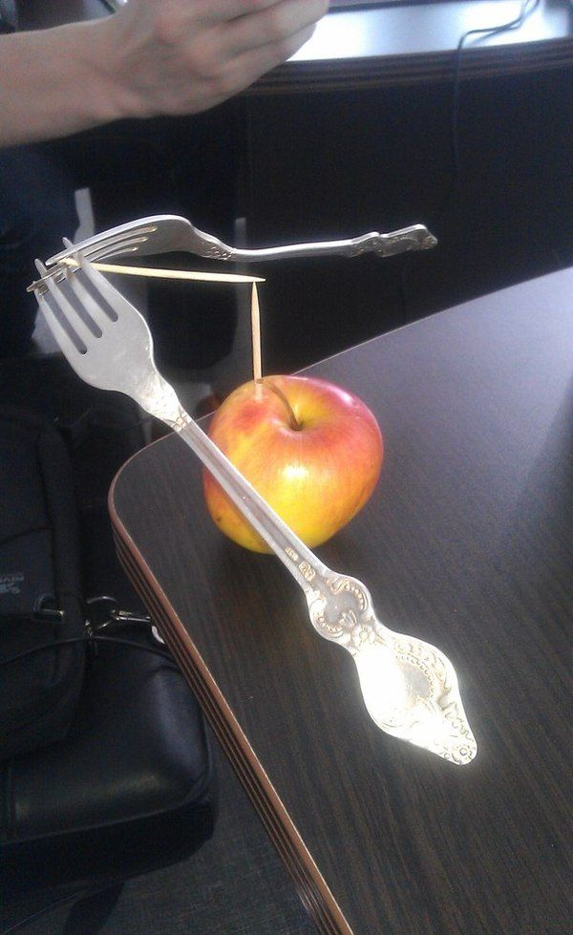
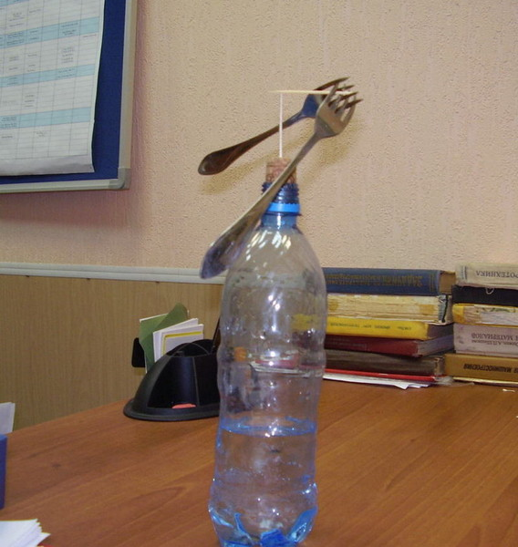

Slide 9
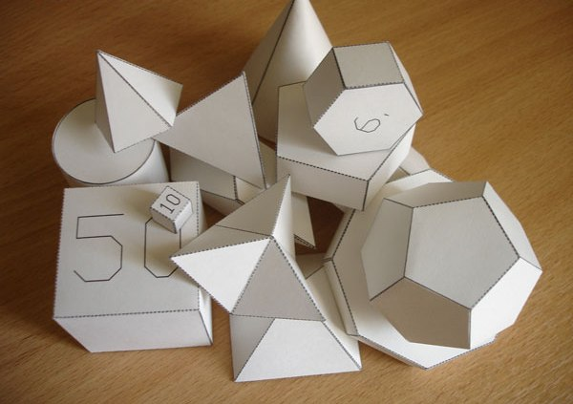
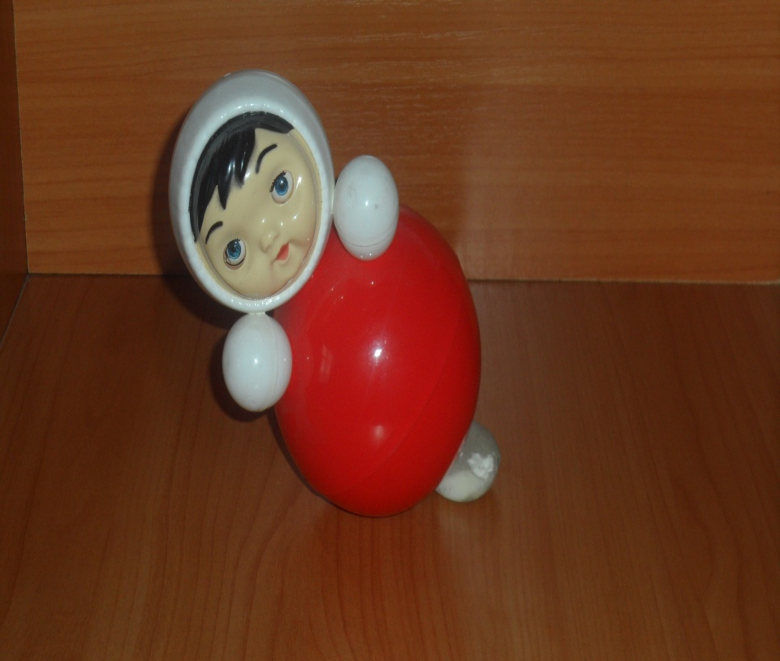
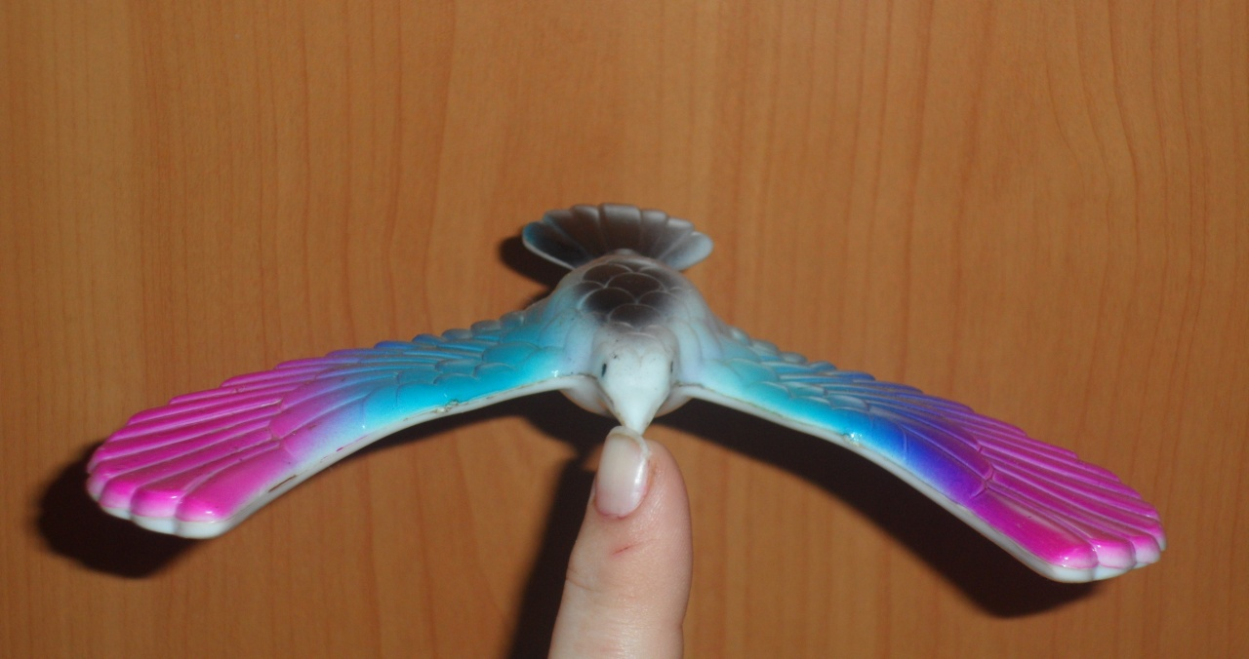

Slide 10
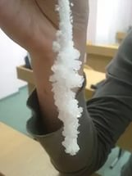
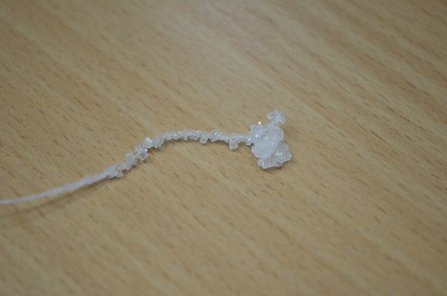

Slide 11
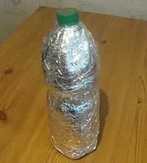
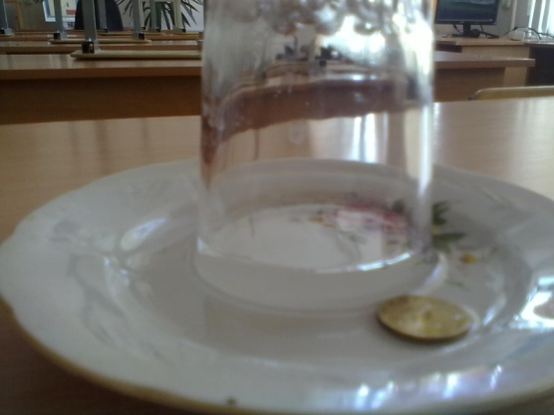

Slide 13
Основными результатами внеурочной деятельности являются: * формирование умение работать над проектом; * формирование реалистической позитивной осознанной самооценки; *формирование у учащихся реального представления о том, как его оценивают воспринимают одноклассники, родители, учителя; * развитие толерантности в межличностном общении и взаимодействии; *использование полученных знаний, умений и навыков в повседневной жизни, экологии, быту, охране окружающей среды , технике безопасности; * формирование умения сделать верный выбор и изготовить модель; * формирование умения защищать работы и проекты исследовательского характера.

Slide 14
Спасибо за внимание!

